Slide 1

Rapport de Projet BigDatA
Architecture Big Data pour l'Analyse en Temps Réel : Étude de la perception médiatique du remplacement de l'homme par l'IA via News API.
Réalisé par :
Saad ESSFALI
Soufiane NHAILA
Amine BOUANANI
Pape MAGUETTE
Encadre par :
Dr. EL MADANI EL ALAMI Yasser

Slide 2
PLAN
1. Collecte et streaming de données
2. Nettoyage et Prétraitement des Données.
3. Sentiment & Stance Analysis Component (ML Model)
4.Dashboard streamlit

Slide 3

Collecte et streaming de données
1. Collecte (Source) :
Architecture de la Collecte
  Script Python + NewsAPI.
  Filtre : "AI jobs", "automation", "future of work" (30 jours glissants).
  Format source : CSV (ai_vs_human_news.csv).
1

Slide 4
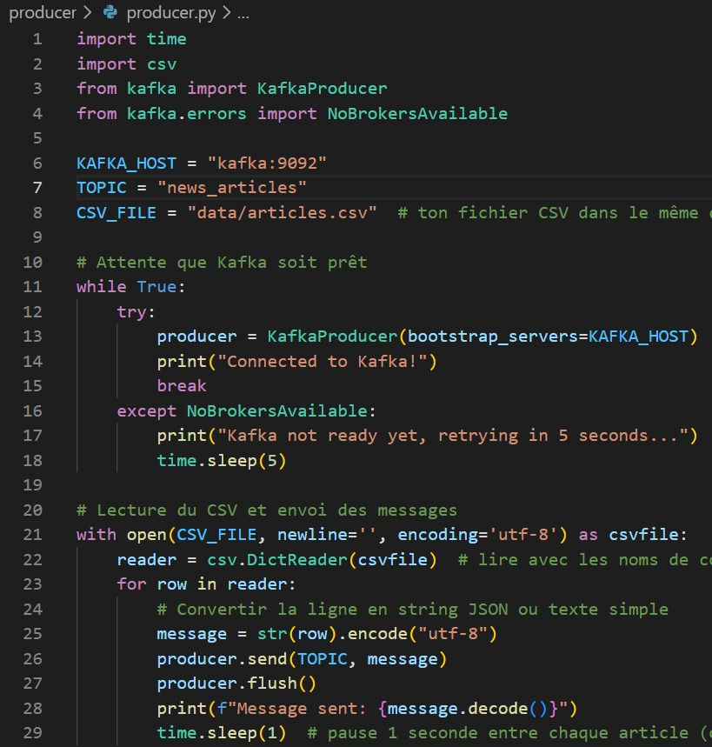
Collecte et streaming de données
  2. Le Producer :
Lit le fichier source (ai_vs_human_news.csv).
Publie chaque article vers le topic Kafka news_articles.
Simule un flux réel avec un délai de 0.5s
2

Slide 5
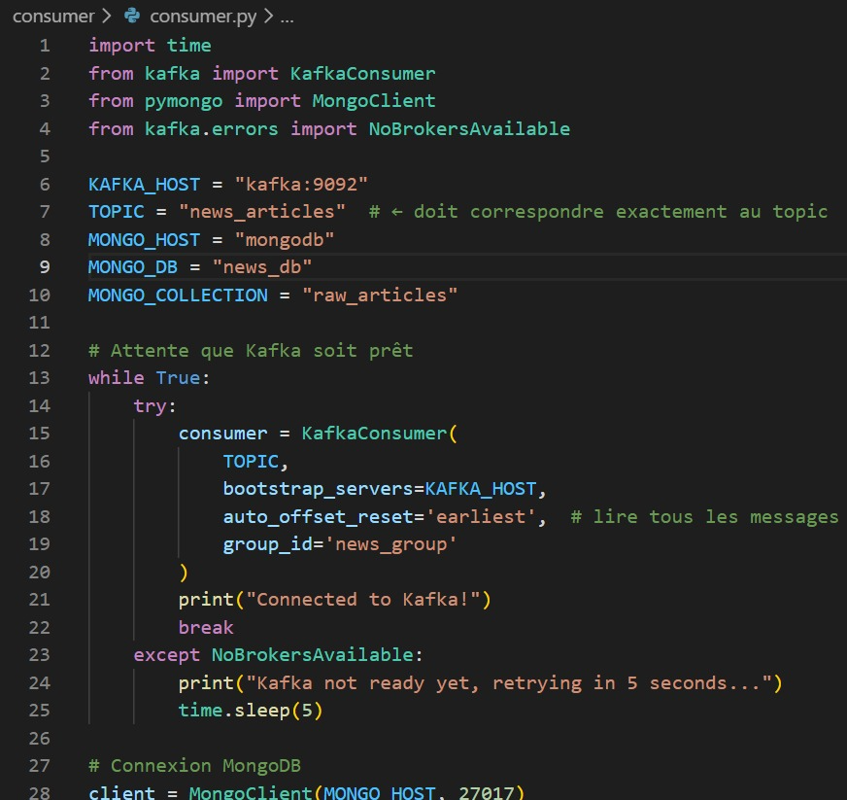
Collecte et streaming de données
  3. Le Consumer & Stockage :
Consomme les messages du topic Kafka.
Stocke les documents dans la collection raw_articles (Base news_db).
Format : JSON avec traçabilité (ingested_at).
3

Slide 6
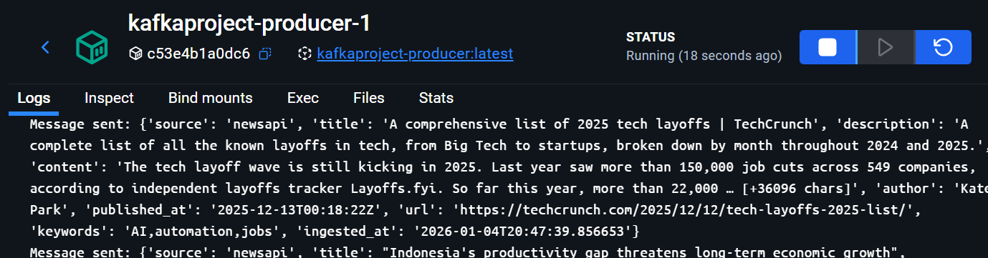
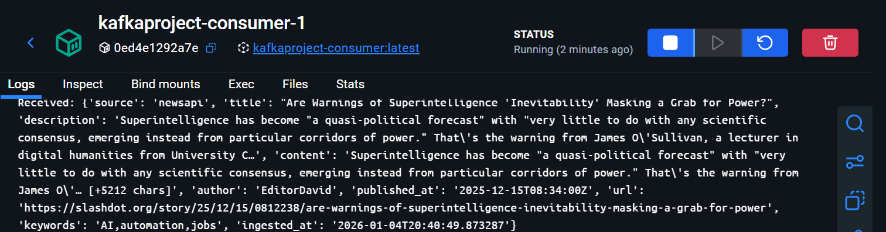

Slide 7
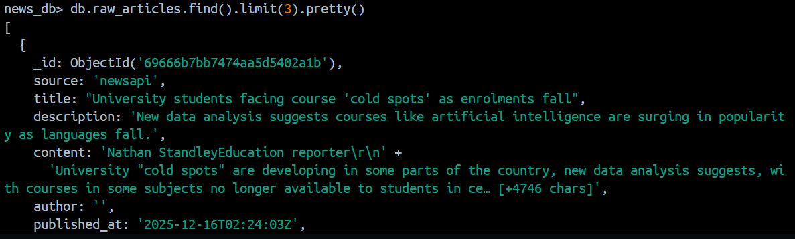
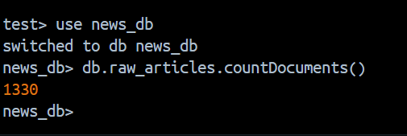

Slide 8
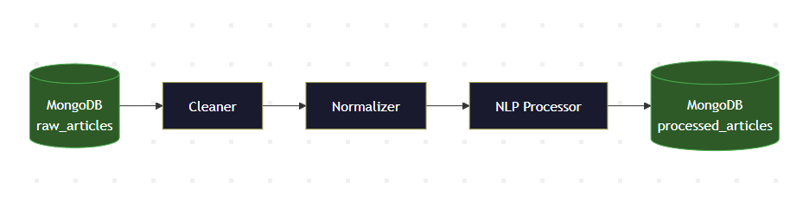
Nettoyage et Prétraitement des Données.
6

Slide 9
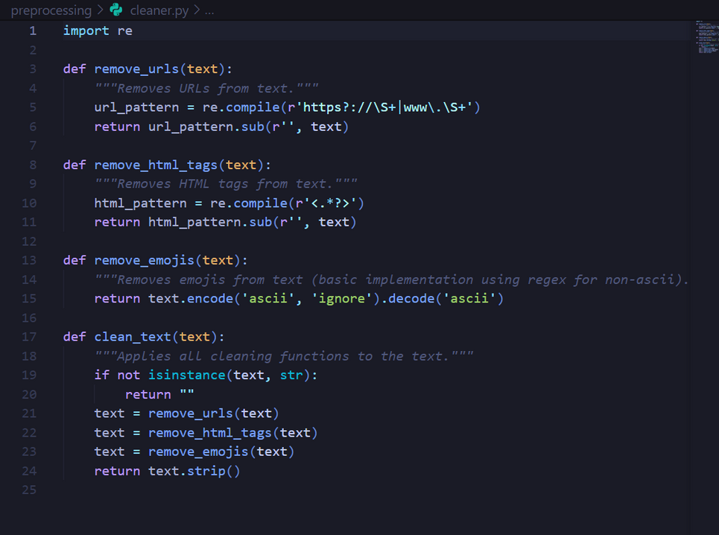
Nettoyage et Prétraitement des Données.
1.Nettoyage des Données (cleaner.py)
  But : Éliminer les éléments perturbateurs pour réduire le bruit.
  Fonctions : Suppression des URLs, des balises HTML et des emojis.
  Méthodes : remove_urls(), remove_html_tags(), remove_emojis().
7

Slide 10
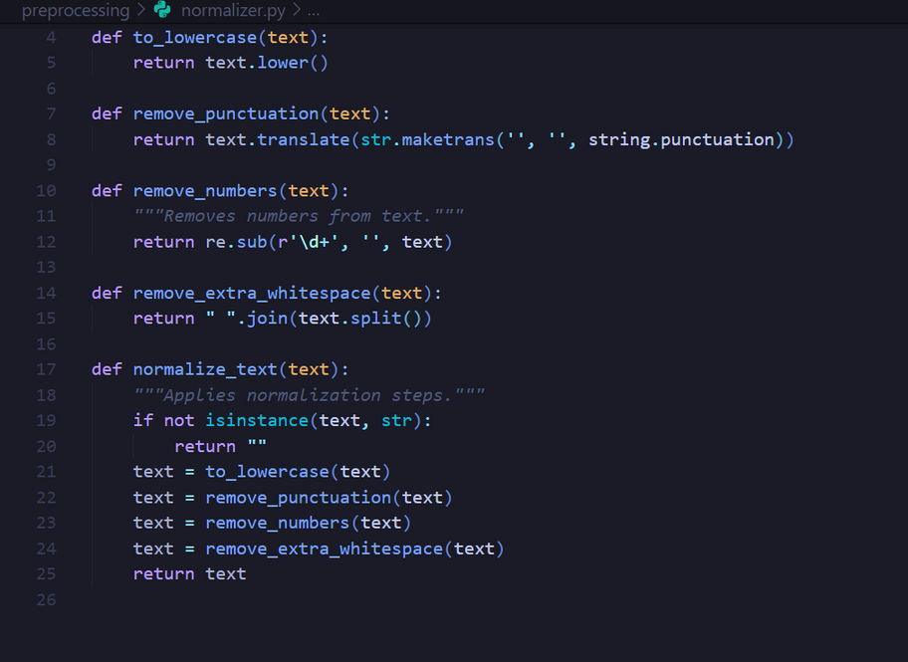
Nettoyage et Prétraitement des Données.
2.Normalisation des Textes (normalizer.py)
  Rôle : Uniformiser les textes pour faciliter le traitement algorithmique.
  Opérations : Mise en minuscules et suppression de la ponctuation, des chiffres et des espaces superflus.
  Fonction principale : normalize_text().

Slide 11
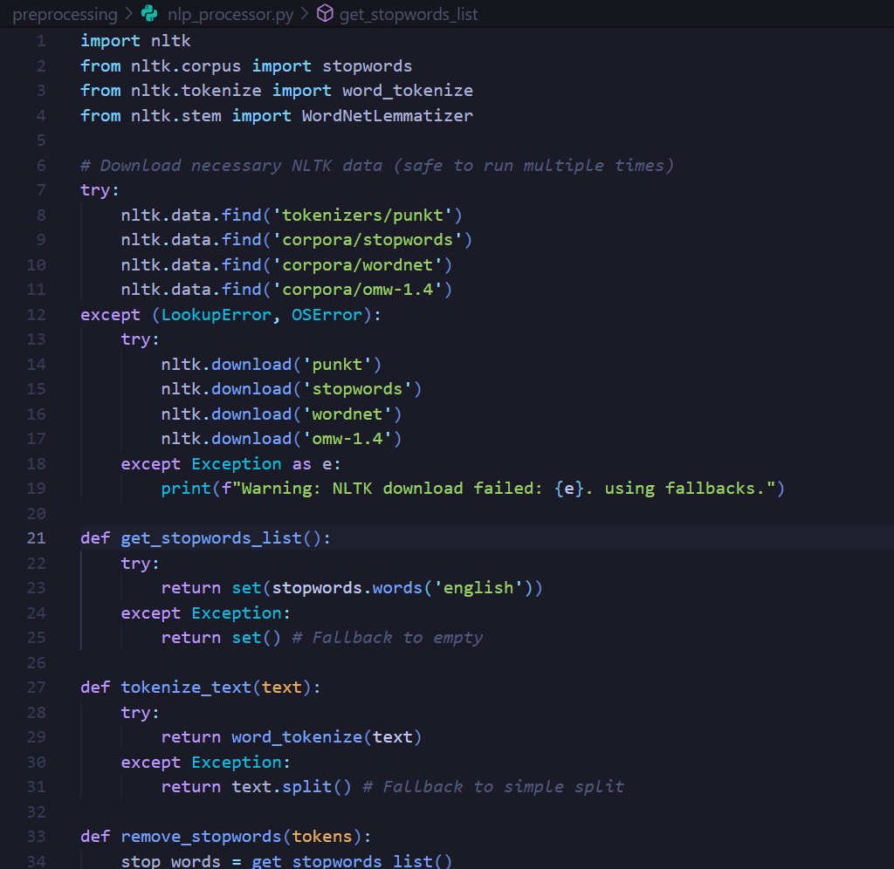
Nettoyage et Prétraitement des Données.
2.Prétraitement NLP (nlp_processor.py)
  Outils : Utilisation de la bibliothèque NLTK.
  Techniques : Tokenisation, suppression des mots vides (stopwords) et lemmatisation.
  Ressources : Emploi de punkt, wordnet et stopwords.
9

Slide 12

Nettoyage et Prétraitement des Données.
Orchestration et Automatisation
Outil : Automatisation via Apache Airflow.
Workflow : Utilisation d'un DAG nommé preprocessing_pipeline.
Fréquence : Planification quotidienne pour une logique de production Big Data.
10

Slide 13
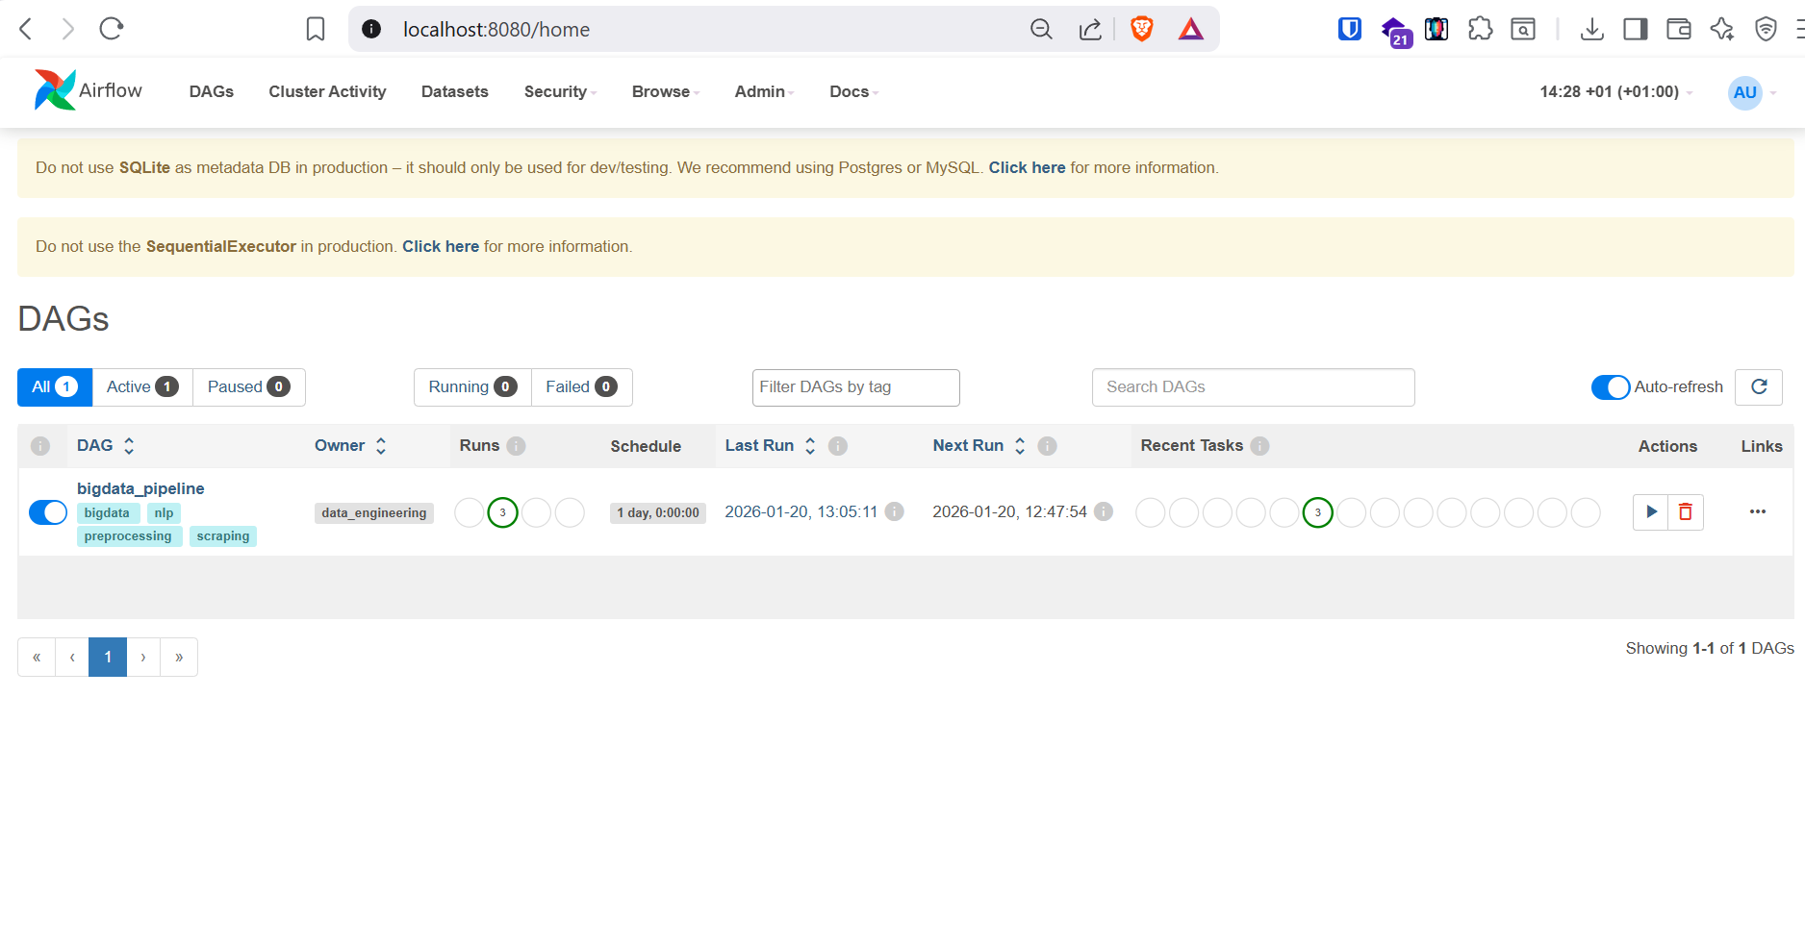

Slide 14
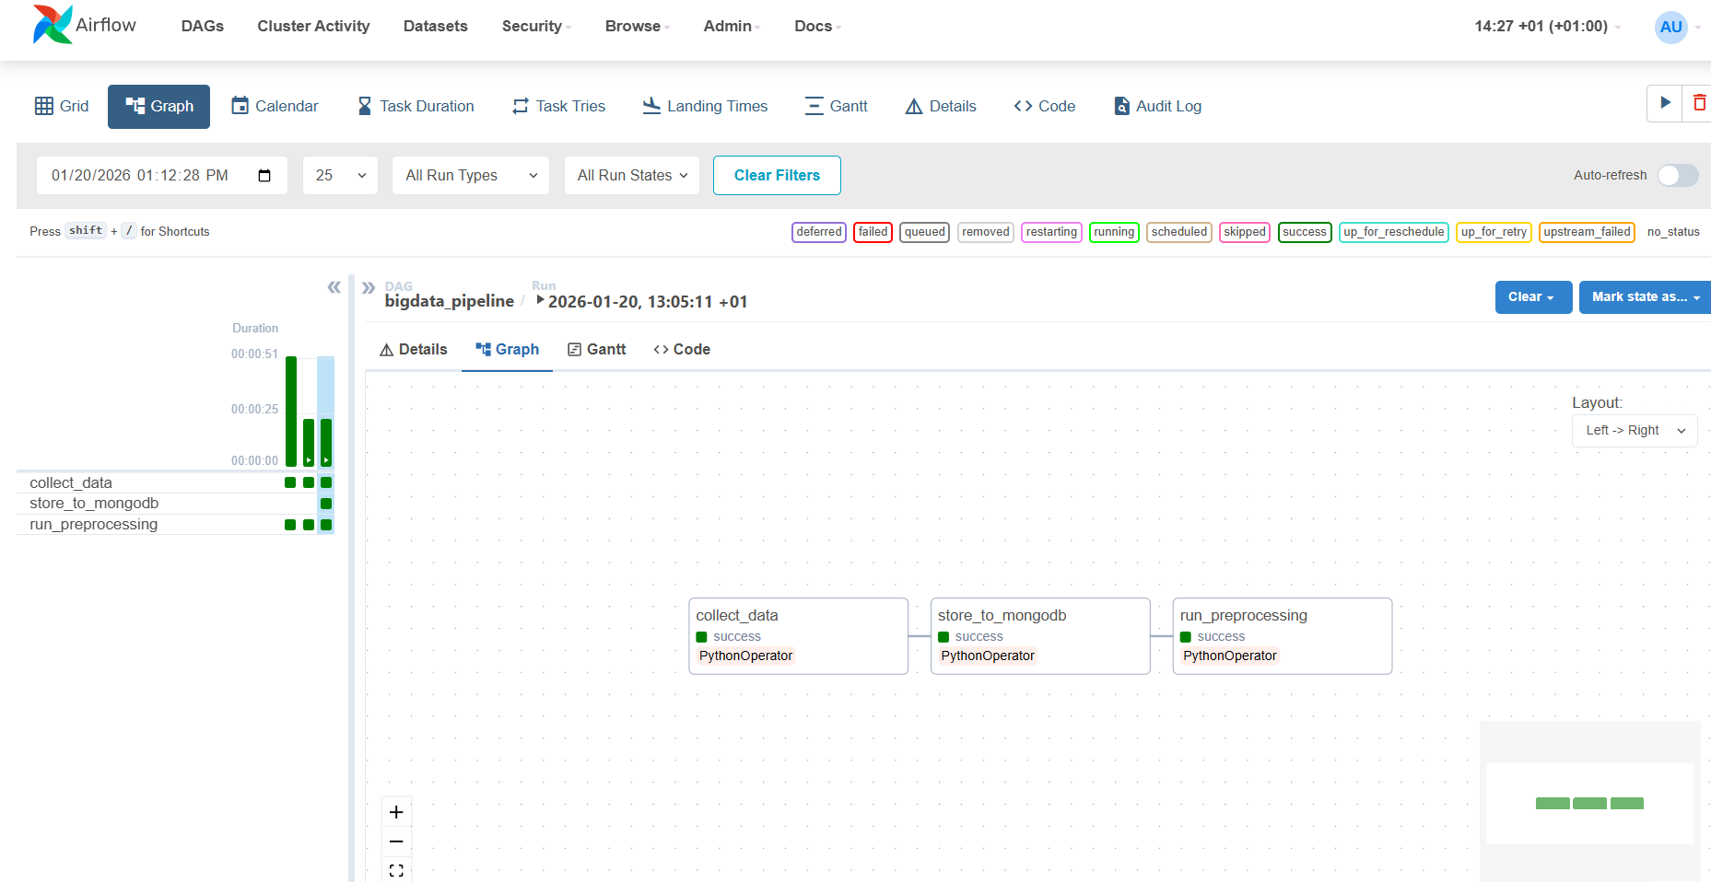

Slide 15
Sentiment & Stance Analysis Component (ML Model)
Introduction et objectifs
Problématique : Comment quantifier l'opinion publique à partir de données
textuelles brutes ?
Mission : Classer automatiquement les données issues de MongoDB en 3
catégories : Agreed, Neutral, Against.
Valeur ajoutée : Predicter les éléments qui sont pour et contre .
13

Slide 16
Sentiment & Stance Analysis Component (ML Model)
Le Défi du Labeling (Data Engineering)
Extraction : Fusion des colonnes Title, Description et Keywords pour un contexte riche.
Labeling Automatisé : Utilisation de l'API Gemini Pro (Silver Labeling) pour annoter
le dataset initial.
Équilibrage : Application d'un Oversampling (400 échantillons par classe) pour éviter les biais du modèle.
14

Slide 17
Sentiment & Stance Analysis Component (ML Model)
Architecture Technique : SetFit & MPNet
Sentiment & Stance Analysis Component (ML Model)
Modèle de base : paraphrase-mpnet-base-v2 (le standard mondial pour les
embeddings de phrases).
Framework SetFit : Choisi pour son efficacité en Few-Shot Learning (haute précision
avec peu de données).
Innovation : Passage d'une approche classique à une approche par apprentissage
contrastif.
15

Slide 18
Sentiment & Stance Analysis Component (ML Model)
Processus d'Entraînement
Phase 1 (Contrastive) : Apprentissage des nuances de langage (10 itérations par
échantillon).
Phase 2 (Classification) : Couche de décision finale.
Infrastructure : Entraînement sur GPU NVIDIA T4 (Google Colab).
Hyperparamètres : 1 seule époque (vitesse et efficacité), Optimiseur AdamW.
16

Slide 19
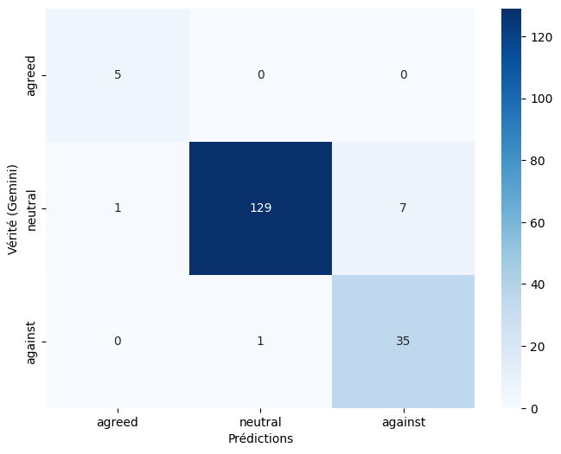
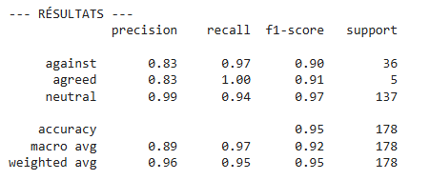
Résultats et performance
17

Slide 20
Sentiment & Stance Analysis Component (ML Model)
Analyse de la Matrice de Confusion
Diagonale forte : Preuve de la robustesse du modèle.
Analyse des erreurs : Marginales (seulement 7 confusions entre Neutral et Against).
Conclusion technique : Le modèle est prêt pour la production en temps réel.
18

Slide 21
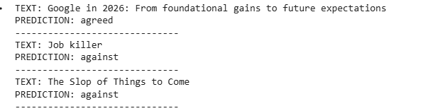
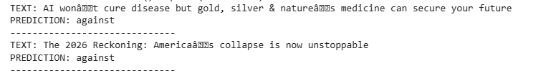
Sentiment & Stance Analysis Component (ML Model)
19

Slide 22
Conclusion et Intégration Finale
Succès : Création d'un classifieur fiable à 95%.
Pipeline complet : Intégration réussie depuis MongoDB (source) .
Impact : Permet une veille stratégique précise sur la perception de l'IA.
Prochaine étape : Déploiement du modèle pour l'analyse en streaming continu via Kafka.
20

Slide 23
Analyse du Réseau Social - Présentation des Résultat
Construction du grapheetextraction des métriquesclés pourcomprendreles interactionset l'influence au sein dela communauté
21

Slide 24
Méthodologie & Calculs
Contenu structuré (en 2 colonnes ou avec des puces/icônes) :
1. Construction du Graphe : Données utilisateurs, réponses, mentions.
2. Calcul des Centralités : Degree (activité), Betweenness (influence).
3. Détection de Communautés : Algorithme de clustering pour identifier les groupes.
22

Slide 25
